Slide 1
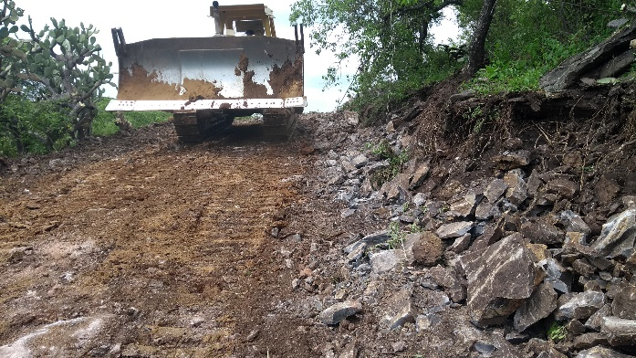
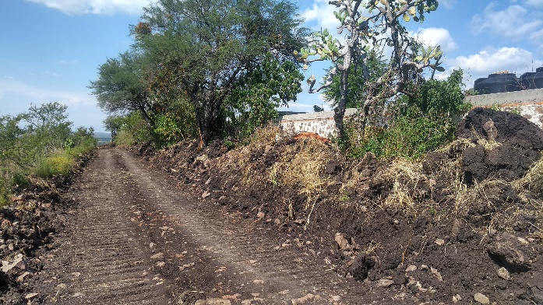
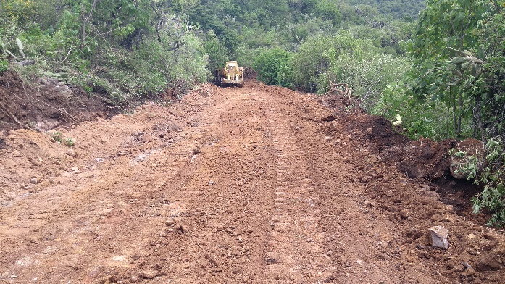
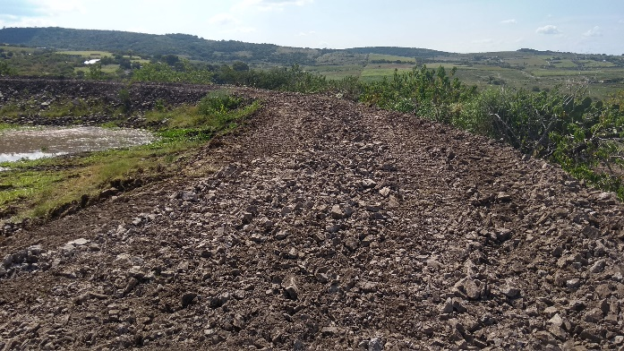
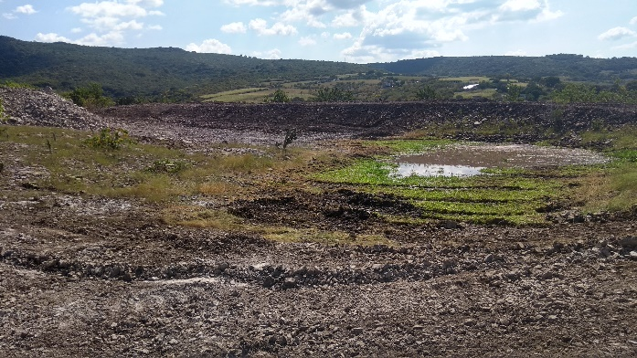
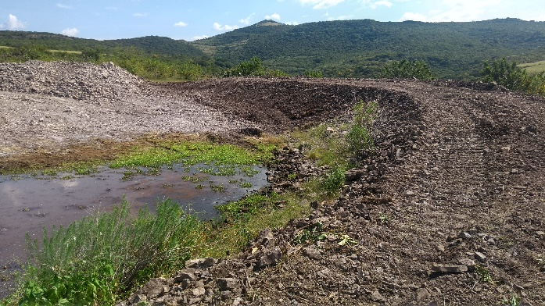
REPORTE MES DE SEPTIEMBRE
MAQUINARIA
TRABAJOS EN LA COMUNIDAD SAN ANTONIO EL ALTO
FECHA INICIO
CONCEPTO
FECHA TERMINO
02/09/2019
MANIOBRAS DE DESMONTE Y TRAZO DE CAMINO
DESAZOLVE Y FORMAR BORDO PARA CAPTAR AGUA
18/09/2019

